Slide 1


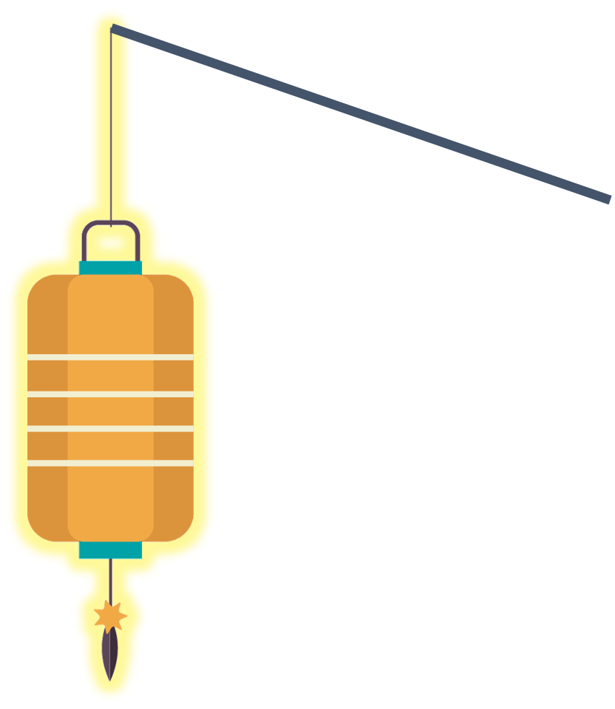



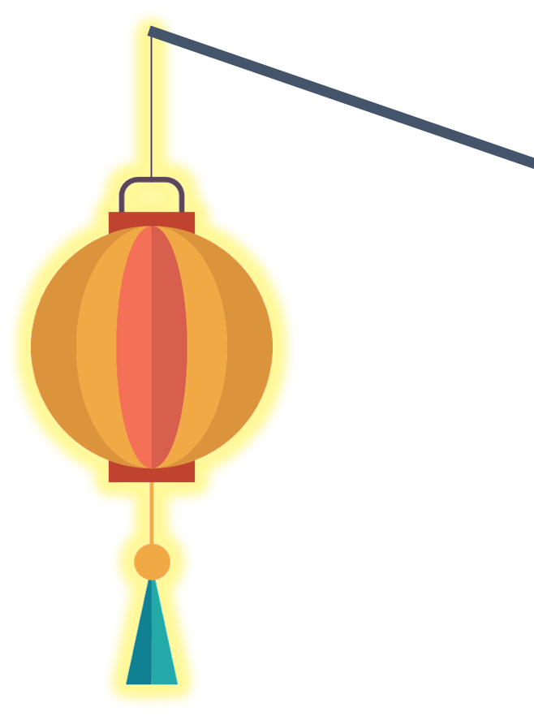

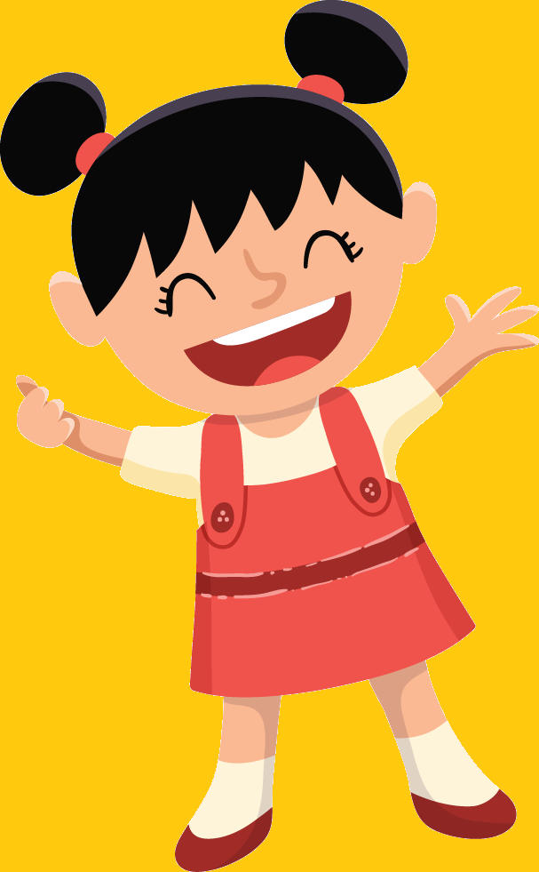

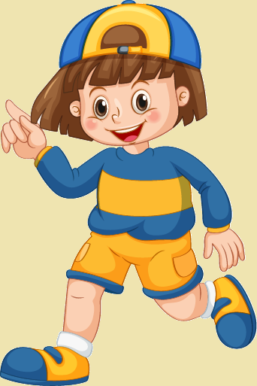
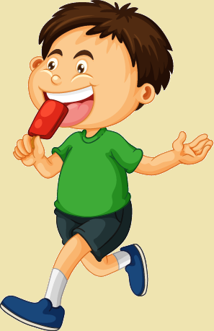
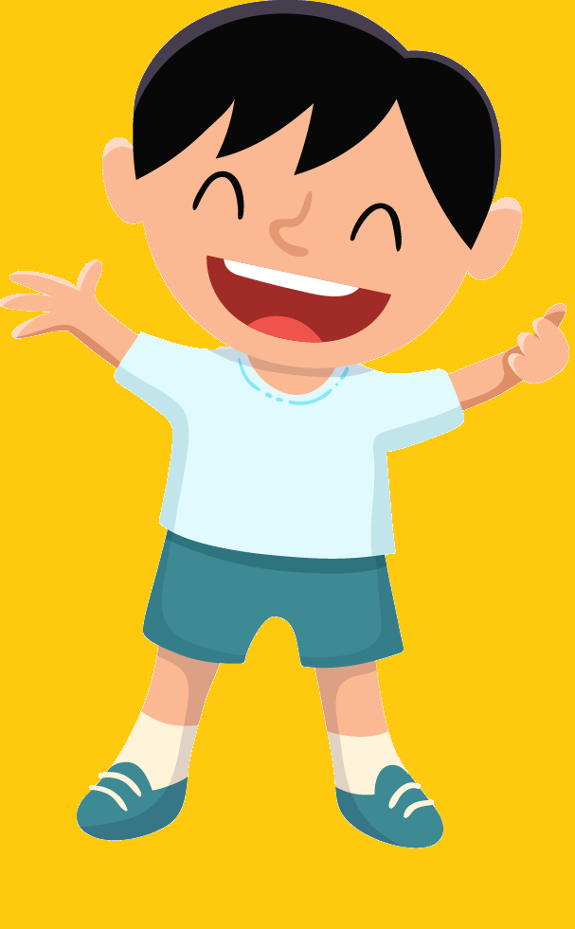
Tết Trung Thu còn có tên gọi khác là gì?
A. Tết thiếu nhi
C. Tết Đoan ngọ
B. Tết Nguyên đán
D.Tết trông trăng
Notes:
Chọn đáp án xong bấm vào chị Hằng đề phát đèn trung thu

Slide 2
Cái gì 5 cánh, có nến ở trong, đêm rằm tháng Tám, trẻ con hay cầm - Là gì?
A. Bánh dẻo
C. Đèn pin
B. Bánh nướng
D. Đèn ông sao

Slide 3

Bánh gì vui tết trẻ con. Trông trăng cắt bánh thơm ngon cả nhà?
A. Bánh bông lan
c. Bánh ga tô
B. Bánh Trung thu
D. Bánh tét

Slide 4


1
Chia sẻ những gì em biết về Trung thu
Kể các hoạt động diễn ra vào Tết Trung thu
Thảo luận nhóm đôi
Chia sẻ cảm xúc của em khi tham gia vui Tết Trung thu.

